Slide 1
新生活·“心”开始
心理健康主题班会

Slide 2


Slide 3


态
01
接纳新鲜环境，促进身心适应
02
熟悉同学室友，建立和谐关系
新生活
心开始
03
思考任务目标，调整学习方法
04
充实大学生活，培养积极心态
05
了解心理中心，主动求助助人

Slide 4
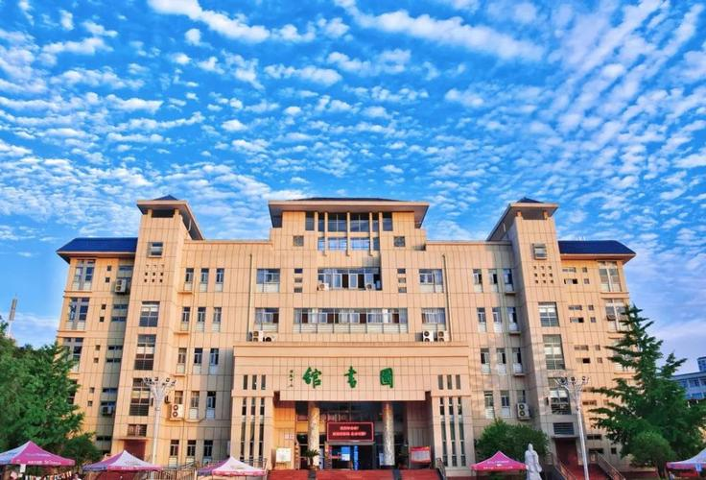
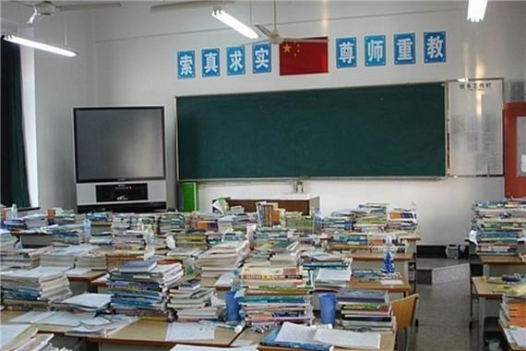
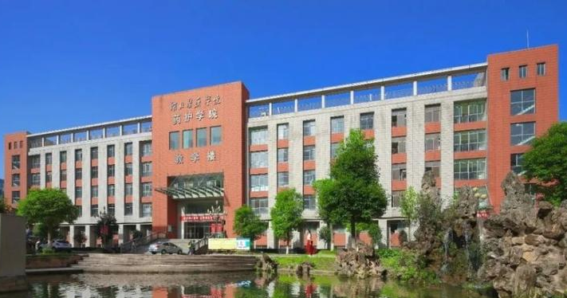
接纳新鲜环境，促进身心适应
高中单一的教室
大学完善的学习环境

Slide 5
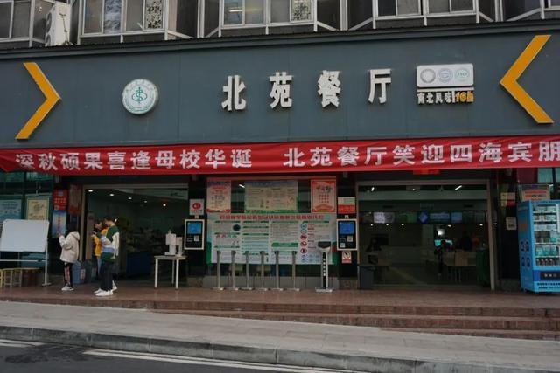
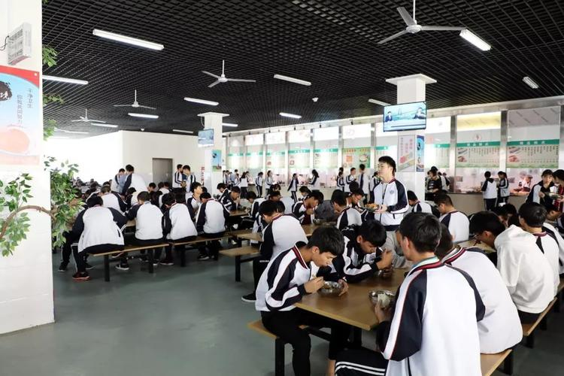
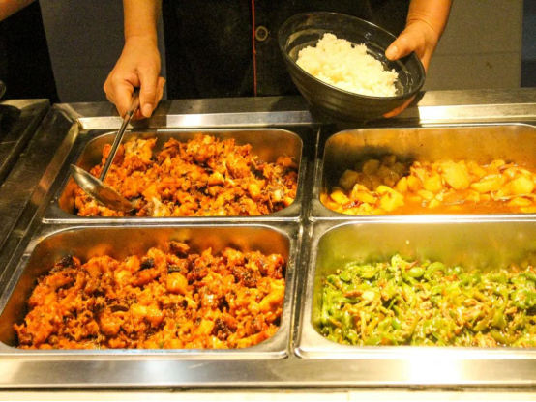
接纳新鲜环境，促进身心适应
照片需更新
高中食堂
大学餐厅和丰富的菜品

Slide 6


接纳新鲜环境，促进身心适应
我是一名真正的大学生啦！

Slide 7
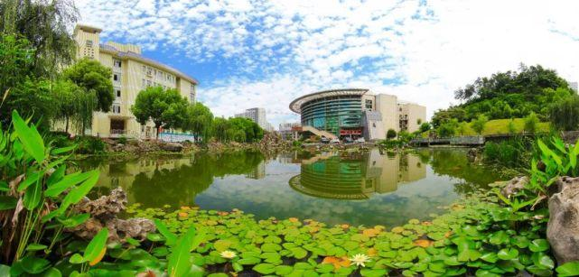
接纳新鲜环境，促进身心适应
初入大学，
你感觉怎么样？

Slide 8

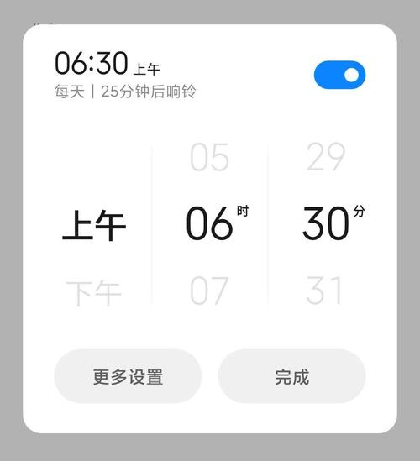
接纳新鲜环境，促进身心适应
调整闹钟和心态，接纳新鲜的环境，适应全新的生活！

Slide 9

熟悉同学室友，建立和谐关系
你的室友是谁？你都认全了吗？

Slide 10

熟悉同学室友，建立和谐关系
你认识了多少同学？

Slide 11

熟悉同学室友，建立和谐关系
大学室友和同学是未来4/5年，甚至是这一生，与我们携手并进的伙伴！要和谐相处，珍惜同学情谊！

Slide 12

熟悉同学室友，建立和谐关系
尊重他人，真诚待人

Slide 13

熟悉同学室友，建立和谐关系
主动融入，乐于助人

Slide 14

熟悉同学室友，建立和谐关系
制订公约，共同遵守

Slide 15

熟悉同学室友，建立和谐关系
善用方法，化解冲突

Slide 16

熟悉同学室友，建立和谐关系！
相聚其实就是一种缘
我们在同一个屋檐下
写着属于我们未来的诗篇

Slide 17
思考任务目标，调整学习方法
你有什么看法？

Slide 18

思考任务目标，调整学习方法
大学生的主要任务是什么？我在大学有什么目标？

Slide 19

思考任务目标，调整学习方法
进入大学，我们的身份仍是学生，我们的第一要务还是学习！
作为国家未来的重要建设力量，我们要学好专业知识，做有学识、有担当的青年！

Slide 20

思考任务目标，调整学习方法
身份变了，我们的学习方法和策略也需要改变

Slide 21

思考任务目标，调整学习方法
增强自主学习能力
提升时间管理能力
在大学，学习不仅是课堂上的内容，课外的自主学习也非常重要
分清轻重缓急，有效管理时间
输入你的标题
调
学
整
习
培养内在学习动机
求知欲、责任感、使命感、自我实现、好奇心等内在心理因素使人保持持久的学习，勇于迎接挑战、克服困难
提高计划执行力
制定恰当的学习计划，提升学习效率

Slide 22

充实大学生活，培养积极心态
大学生的任务只有学习吗？

Slide 23



充实大学生活，培养积极心态
在体验、沟通、合作、探索和实践中
锻炼各项能力、培养阳光心态、增强心理韧性！

Slide 24

充实大学生活，培养积极心态
做自尊自信、理性平和、积极向上的大学生！

Slide 25

了解心理中心，主动求助助人
上大学之后，我们难免会遇到困扰，请学会求助、积极助人！

Slide 26
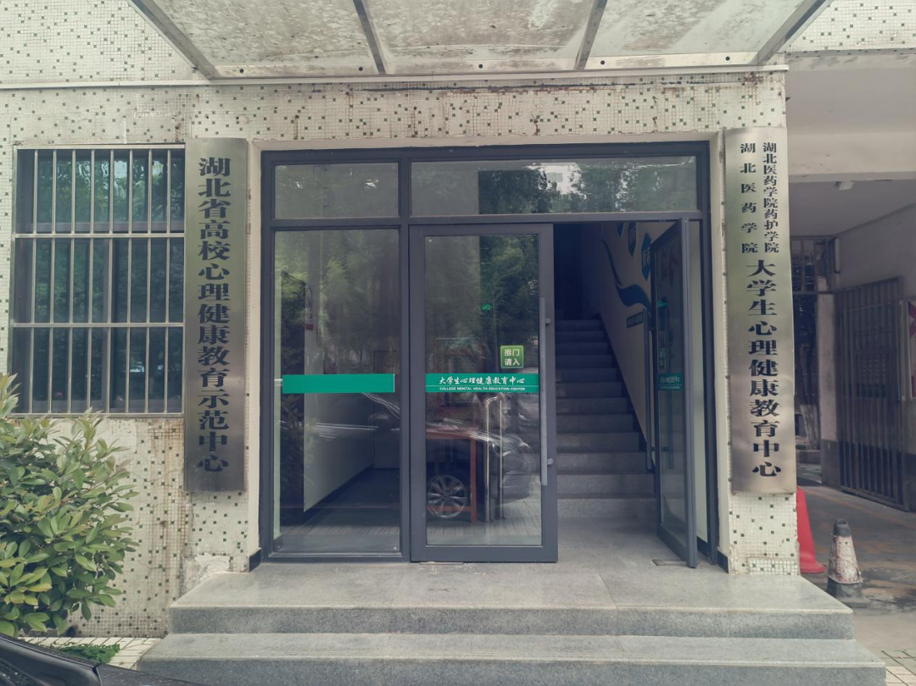
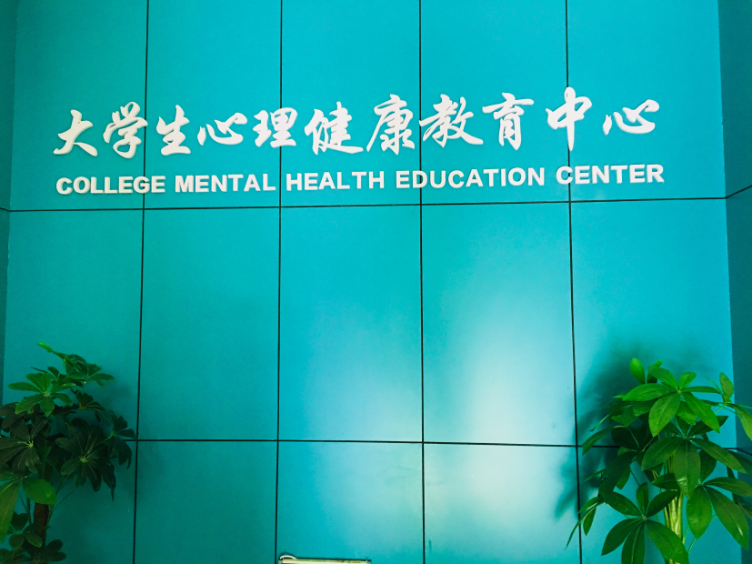
了解心理中心，主动求助助人
湖北医药学院、湖北医药学院药护学院大学生心理健康教育中心
湖北省高校心理健康教育示范中心
全国心理健康教育工作先进集体换内容
输入替换内容输入替换内容输入替换内容输入替换内容输入替换内容输入替换内容
地址：
敬业楼二楼（校医务室楼上，靠近基础医学院杏苑花园）
电话：
0719-8892105
网址：
http://xljk.hbmu.edu.cn

Slide 27
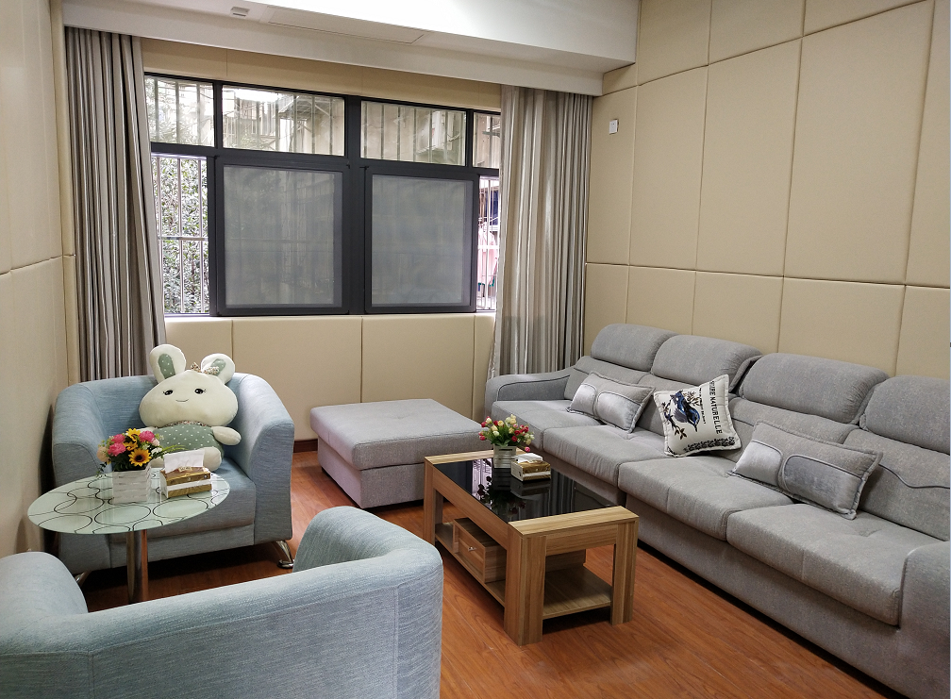
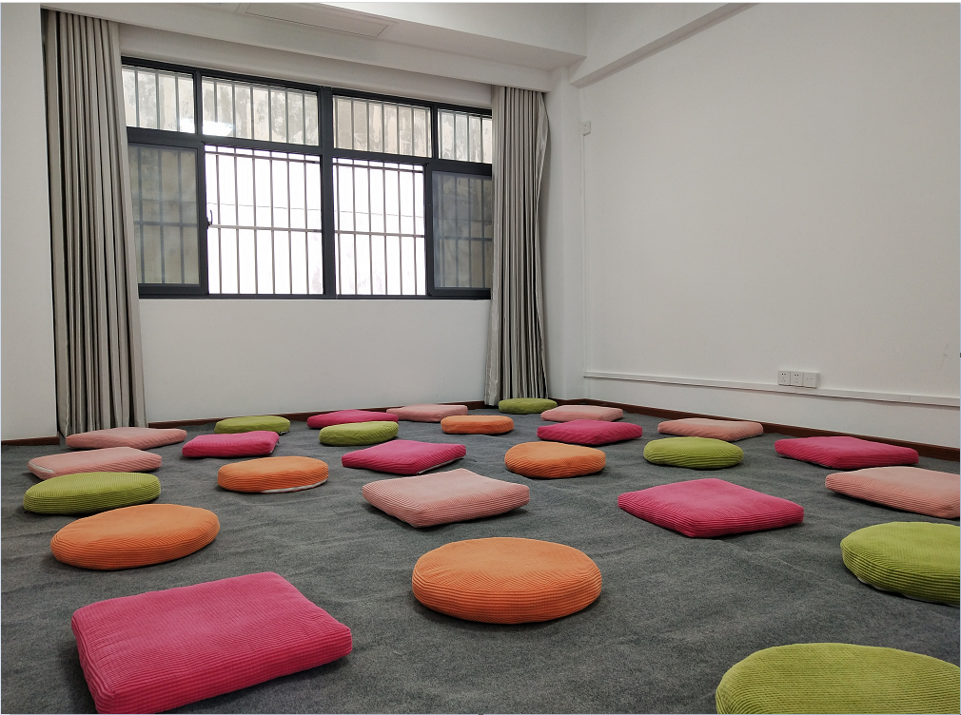
了解心理中心，主动求助助人
心理咨询
团体心理辅导

Slide 28
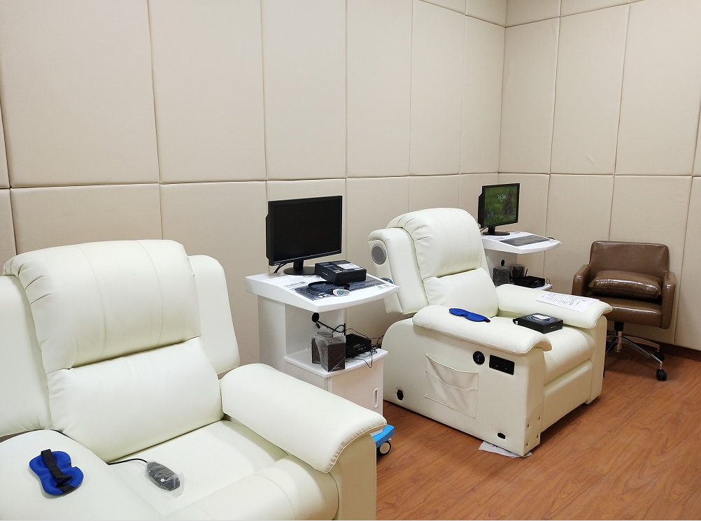
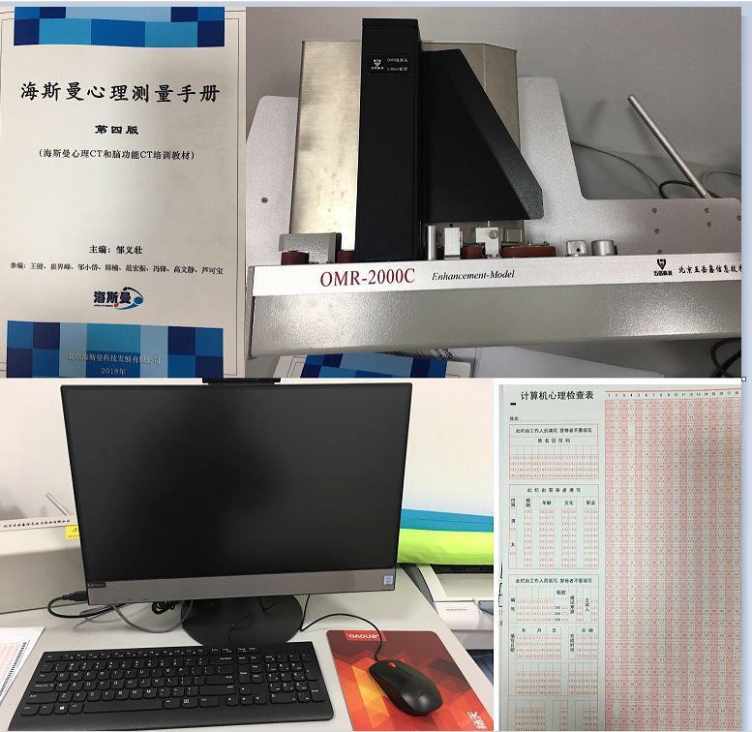
了解心理中心，主动求助助人
减压放松
心理测评

Slide 29
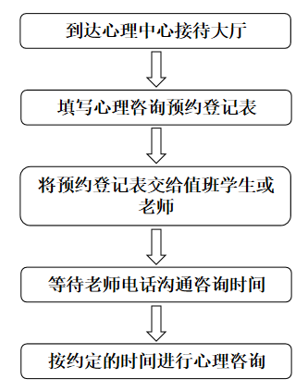
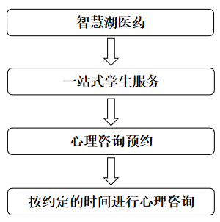
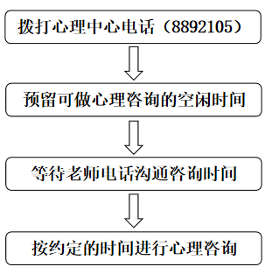
了解心理中心，主动求助助人
心理健康--咨询预约
线上预约
现场预约
电话预约

Slide 30
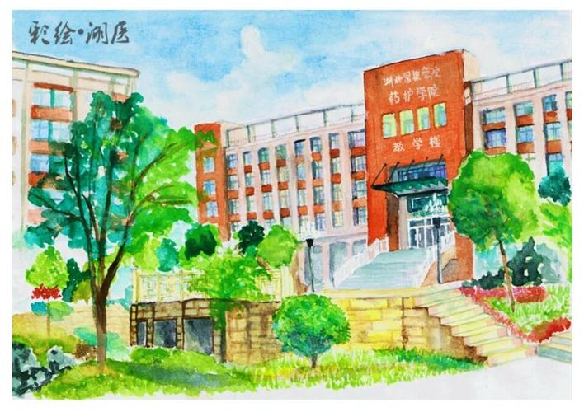


愿你在湖医药，
培养积极心态，
开心学习生活!

Slide 31
谢谢观看！

